Slide 1
OWL Web Ontology Language
.

Slide 2
Contenido
Limitaciones del poder expresivo de RDFs
OWL2: Introducción
Conceptos Básicos de OWL
El lenguaje OWL
Nuevos Axiomas
Property Axioms
Equality
Class Axioms
Syntax – DL, OWL, Manchester

Slide 3
RDF/RDFS
RDF: Triples para hacer afirmaciones sobre recursos.
RDFS extiende RDF con un “esquema de vocabulario”,
e.j.:
Class, Property
type, subClassOf, subPropertyOf
range, domain

Slide 4
Limitaciones de RDFS
RDFS es demasiado débil para describir los recursos con suficiente detalle:
Sin restricciones localizadas de rango y dominio
No se puede decir que el rango de tieneHijo sea persona cuando se aplica a personas y elefantes cuando se aplica a elefantes
Sin restricciones de existencia / cardinalidad.
No se puede decir que todas las instancias de persona tengan una madre que también sea una persona, o que las personas tengan exactamente 2 padres

Slide 5
Limitaciones de RDFS
Sin propiedades transitivas, inversas o simétricas.
No se puede decir que esParteDe es una propiedad transitiva, que tieneParte es el inverso de esParteDe o que dos propiedades son simétricas
No desigual/igualdad
No se puede decir que una clase/instancia es igual a otra clase/instancia
No se puede decir que las clases/instancias son definitivamente diferentes/desunidas..
No combinación de clases
No se puede decir que una clase sea la unión, intersección, etc. de otras clases
’

Slide 6
OWL2: Introducción
OWL2 es la versión actual de Web Ontology Language y una recomendación desde Octubre 2009.
La versión previa de OWL (OWL 1) llegó a ser una recomendación en 2004.
Toda la documentación sobre OWL2 puede ser encontrado en
http://www.w3.org/TR/2009/REC-owl2-overview-20091027/ .

Slide 7
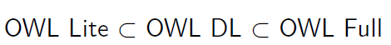
Ontology Web Language -- OWL
DAML
OIL
RDF
DAML+OIL
OWL
Tres especies de OWL
OWL Lite es el lenguaje más simple (+ fácil de implementar/menos expresivo)
OWL DL (+ más expresivo)
OWL Full es una unión de sintaxis OWL y RDF
OWL permite mayor expresividad que RDF-S.

Slide 8
Conceptos Básicos de OWL
Suposición Mundo Abierto (Open-world assumption)
Suposición Nombre Único (Unique Named Assumption)

Slide 9
… Suposición Mundo Abierto
Hay dos enfoques "ortogonales" para la representación de datos / conocimiento:
Suposición Mundo Cerrado | Suposición Mundo Abierto
todo lo que no sabemos es falso | todo lo que no sabemos es indefinido
Se sabe que la base de conocimiento está completa | Ningún agente u observador tiene conocimiento completo
BaseDatos, Prolog, etc. | Ontologías, LD, etc

Slide 10
… Suposición Mundo Abierto
Ejemplo
“Mauricio es un ciudadano de USA.”
Bajo una CWA, la respuesta es no.
Bajo una OWA, la respuesta es no lo sé.
asuma que la siguiente afirmación es verdadera:
"una persona solo puede ser ciudadano de un país".
Agregue la siguiente declaración: "Mauricio es un ciudadano de Ecuador".

Slide 11
… Suposición Mundo Abierto
Sistema Mundo Cerrado (CWA), error
Una persona solo puede ser ciudadano de un país y asumimos que Estados Unidos y Ecuador son países diferentes.
Sistema Mundo Abierto (OWA), en lugar de generar un error, inferiría una nueva declaración.
La lógica es la siguiente: "Si una persona solo puede ser ciudadano de un país, y si Mauricio es ciudadano de EE.UU. y Ecuador, entonces EE.UU. y Ecuador deben ser lo mismo".

Slide 12
… Suposición Nombre Único
En el caso de CWA, asumimos que USA y Ecuador son países diferentes.
Con OWA, esto no se asume.
Esto es lo que se llama Suposición de Nombre Único (UNA).
Los sistemas CWA tienen UNA.
Los sistemas OWA no tienen UNA

Slide 13
Suposición Nombre Único (UNA)
Consideremos otro ejemplo :
:Pedro :padreDe :Julia, :María .
• ¿Cuántos hijos tiene Pedro?
• La intuición dice: dos niños.
• Sin embargo, también podría tener tres o más
(o también solo uno)

Slide 14
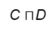

Sintaxis – DL, OWL, Manchester
Protégé usa la sintaxis Manchester
DL OWL
Manchester
T
owl:Thing owl:Nothing Class
Object property ObjectComplementOf(C) ObjectUnionOf(C D) ObjectIntersectionOf(C D) ObjectSomeValuesFrom(r C) ObjectAllValuesFrom(r C) ObjectMinCardinality(n r C) ObjectMaxCardinality(n r C) ObjectExactCardinality(n r C)
owl:Thing owl:Nothing Class
Object property not C
C or D
C and D r some C r only C
r min n C
r max n C
r exactly n C
⊥
Concepto
Rol
¬C
C $⊔$ D
C $⊓$ D
∃r.C
∀r.C
(≥ n r .C)
(≤ n r .C)
(= n r .C)
https://www.w3.org/TR/owl2-manchester-syntax/

Slide 15
Taller 11 – Práctica OWL Ontología básica en Protege

Slide 16
Elementos Básicos de Ontologías OWL

Slide 17
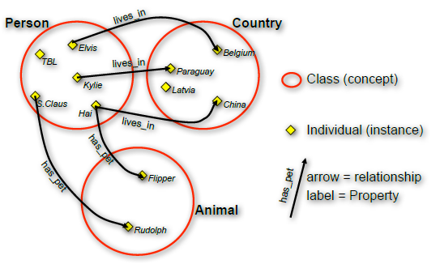
Resumen de construcciones OWL

Slide 18
Clases: Declaración
Hay dos clases predefinidas
owl:Thing (clase que contiene todos los individuos) ⊤ ≡ C⊔¬C
owl:Nothing (clase vacía) ⊥ ≡ C⊓¬C
Cada clase (class) en OWL es miembro de la clase owl:Thing
Clases son definidas usando owl:Class
– owl:Class es una subclase de rdfs:Class
Definición de una clase
:libro a owl:Class .

Slide 19
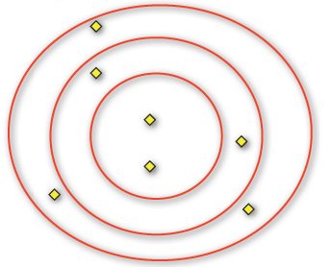
Clases: Inclusión
Superclase/subclase son relaciones de tipo “es un(a)”
Todos los miembros de una subclase son miembros de su superclase
OWL:Thing
‣ Comida subsume Pizza
‣Comida es una superclase de pizza.
‣Pizza es una subclase de Comida
‣Todos los miembros de Pizza son también miembros de Comida
‣Todo es miembro de
OWL:Thing
Comida
Pizza

Slide 20
Clases: Inclusión
Superclase/subclase son relaciones de tipo “es un(a)”
Todos los miembros de una subclase son miembros de su superclase
OWL:Thing
Persona
Cliente
<owl:Class rdf:ID="Cliente">
<rdfs:subClassOf rdf:resource="cl:Persona"/>
</owl:Class>

Slide 21
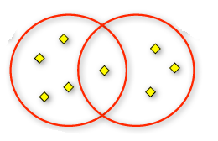
Clases: Disjuntas
Las clases en OWL Classes se asume que se "superponen"
Los individuos de una clase A también pueden ser individuos de la clase B
No se puede suponer que un individuo no es miembro de una clase en particular simplemente porque no se ha declarado que sea miembro de esa clase.

Slide 22
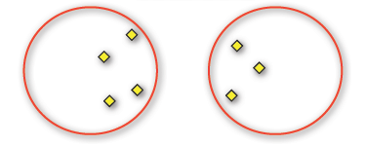
Clases: Disjuntas
Indicar que dos clases son disjuntos significa que por ejemplo PizzaCubiertaCarne y PizzaCubiertaVegetales no pueden ser lo mismo al mismo tiempo.
PizzaCubiertaVegetales
PizzaCubiertaCarne
PizzaCubiertaCarne no puede nunca ser una subclase de PizzaCubiertaVegetales (y vice-versa)
Esto ayuda ha encontrar errores

Slide 23
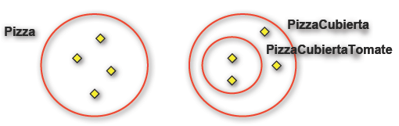
Clases: Disjuntas
Las clases disjuntas se heredan de la jerarquía de inclusión.
Algo que es un PizzaCubiertaTomate no puede ser una Pizza porque su superclase, PizzaCubierta, es disjunto a Pizza

Slide 24
Clases: Definición
Una definición de clase tiene dos partes: un nombre o referencia y una lista de restricciones.
<owl:Class rdf:ID="Cliente">
<rdfs:subClassOf rdf:resource="cl:Persona"/>
<rdfs:label xml:lang="en">customer</rdfs:label>
<rdfs:label xml:lang="es">cliente</rdfs:label>
...
</owl:Class>
owl:Class rdf:ID define el nombre o referencia
rdfs:SubClassOf define una restricción

Slide 25
Clases Complejas en OWL

Slide 26
Clases Complejas
(OWL DL) provee constructores con los cuales se pueden formar clases basadas en operaciones básicas de conjuntos:
Intersección
Union
Complemento
Clases Enumeradas
Clases Disjuntas

Slide 27
Clases Complejas: Intersección de Clases
Las instancias/individuos de la intersección de dos clases son simultáneamente instancias de ambas clases
owl:intersectionOf
<owl:Class rdf:ID="WhiteWine">
<owl:intersectionOf rdf:parseType="Collection">
<owl:Class rdf:about="#Wine" />
<owl:Restriction>
<owl:onProperty rdf:resource="#hasColor" />
<owl:hasValue rdf:resource="#White" />
</owl:Restriction>
</owl:intersectionOf>
</owl:Class>
Humano
Masculino
Intersección de Humano y Masculino

Slide 28
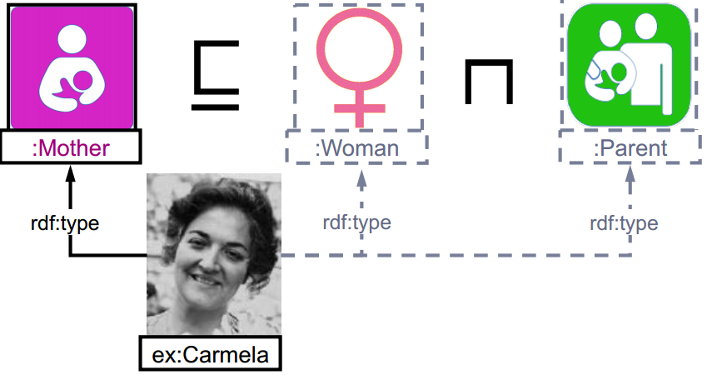
Clases Complejas: Intersección de Clases
Ejemplo: owl:intersectionOf
<owl:Class rdf:ID="WhiteWine">
<owl:intersectionOf rdf:parseType="Collection">
<owl:Class rdf:about="#Wine" />
<owl:Restriction>
<owl:onProperty rdf:resource="#hasColor" />
<owl:hasValue rdf:resource="#White" />
</owl:Restriction>
</owl:intersectionOf>
</owl:Class>
ex:Carmela rdf:type :Mother .
:Mother rdfs:subClassOf [ owl:intersectionOf (:Woman :Parent) ]
ex:Carmela rdf:type :Woman , :Parent .

Slide 29
Clases Complejas: Unión de Clases
Instancias/Individuos de la unión de dos clases son la instancia de una o ambas clases.
owl:unionOf
<owl:Class rdf:ID="Fruit">
<owl:unionOf rdf:parseType="Collection">
<owl:Class rdf:about="#SweetFruit" />
<owl:Class rdf:about="#NonSweetFruit" />
</owl:unionOf>
</owl:Class>
B
A

Slide 30
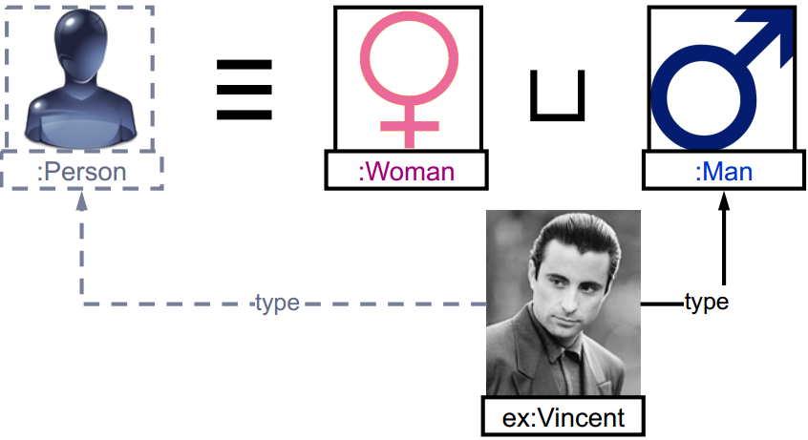
Clases Complejas: Unión de Clases
Ejemplo: owl:unionOf
<owl:Class rdf:ID="Fruit">
<owl:unionOf rdf:parseType="Collection">
<owl:Class rdf:about="#SweetFruit" />
<owl:Class rdf:about="#NonSweetFruit" />
</owl:unionOf>
</owl:Class>
ex:Vincent rdf:type :Man .
:Person owl:equivalentClass [ owl:unionOf (:Woman :Man) ]
ex:Vincent rdf:type :Person .

Slide 31
Clases Complejas: Complemento
Una clase complemento se especifica negando otra clase. Contendrá los individuos que no están en la clase negada.
Mujer
Profesor
Mujer and (not Profesor)

Slide 32
Clases Complejas: Clases Enumeradas
OWL provee la forma de especificar una clase vía una enumeración directa de sus miembros
– owl:oneOf.
Ejemplo:
<owl:Class rdf:ID="ColorVino">
<rdfs:subClassOf rdf:resource="#DescripcionVino"/>
<owl:oneOf rdf:parseType="Collection">
<WineColor rdf:about="#Blanco" />
<WineColor rdf:about="#Rosa" />
<WineColor rdf:about="#Rojo" />
</owl:oneOf>
</owl:Class>

Slide 33
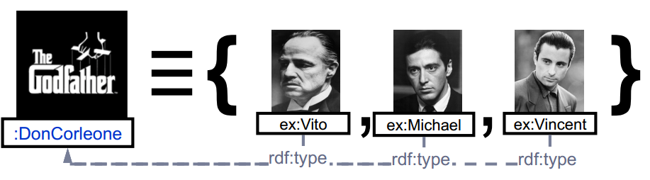
Clases Complejas: Clases Enumeradas
Ejemplo: owl:oneOf
:DonCorleone owl:equivalentClass
[ owl:oneOf (ex:Vito ex:Michael ex:Vincent) ]
ex:Vito rdf:type :DonCorleone .
ex:Michael rdf:type :DonCorleone .
ex:Vincent rdf:type :DonCorleone .

Slide 34
Clases Complejas: Clases Disjuntas
OWL asume que las clases se superponen
La desunión de un conjunto de clases puede ser expresado usando owl:disjointWith
Un individuo que es miembro de una clase no puede ser simultáneamente una instancia de otra.
Hombre
Mujer
= individuo

Slide 35
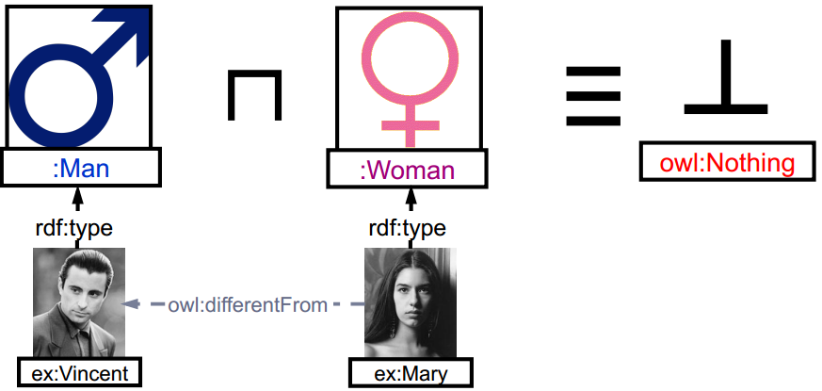
Clases Complejas: Clases Disjuntas
Ejemplo owl:disjointWith
ex:Vincent rdf:type :Man . ex:Mary rdf:type :Woman .
:Man owl:disjointWith :Woman .
ex:Mary owl:differentFrom ex:Vincent .

Slide 36
Inicio Ejercicio 1 –OWL Agregando Clases

Slide 37
Ontología sobre Juegos de Video
Supongamos que queremos construir una ontología sobre videojuegos de la siguiente manera.
Clases
- Juego
Clases
- TipoJuego
Propiedades tieneDificultad
definiciones JuegoMultiPlataforma
JuegoFamoso
LoL
Ajedrez
Sudoku
UnSoloJugador
MultiJugador
DeRoles
tienePlataforma
tieneTipo
JuegoDificil JuegoNormal JuegoFacil
JuegoParaLinux JuegoParaWindows
JuegoParaMacOSX
. . .
- Enlinea
DificultadJuego
Difícil
Normal
Fácil
Plataforma
Windows
MacOSX
Linux

Slide 38
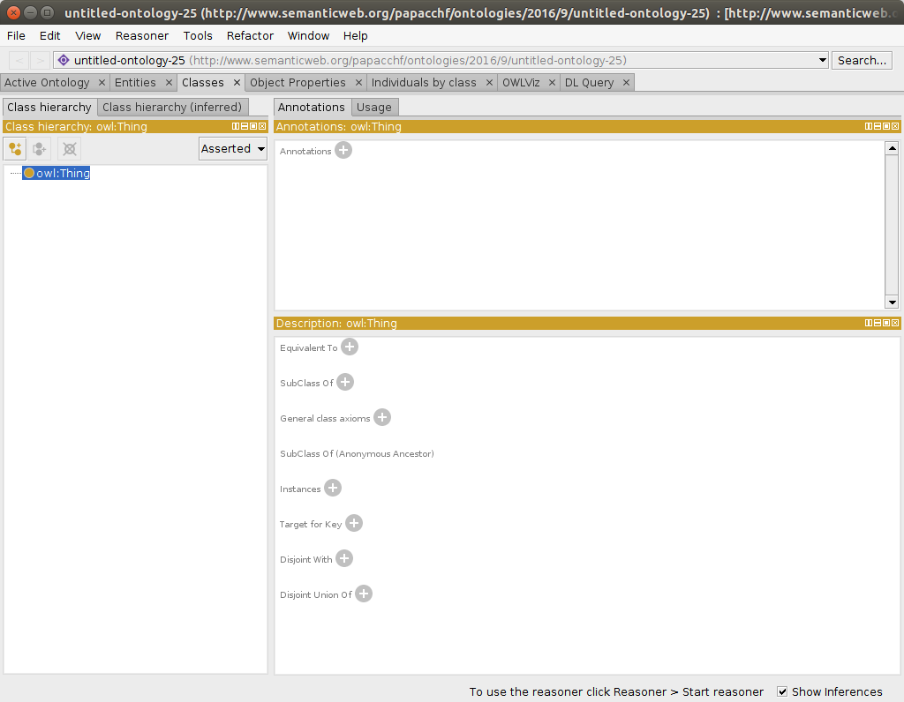
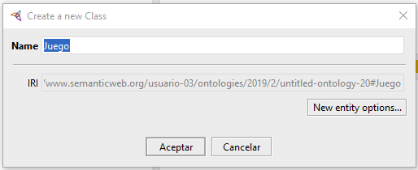
Asegúrese de tener abierta la pestaña "Classes“ Window → Tabs → Classes
Agregando clases
Añadir subclase

Slide 39
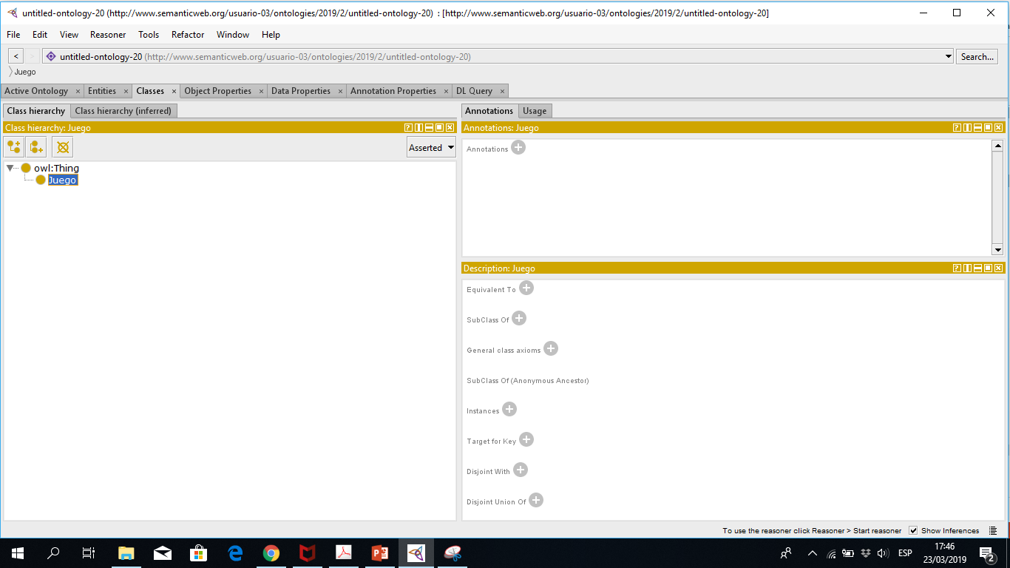
Agregando clases
Asegúrese de tener abierta la pestaña "Classes“ Window → Tabs → Classes
Añadir Hermano
Borrar Clase

Slide 40
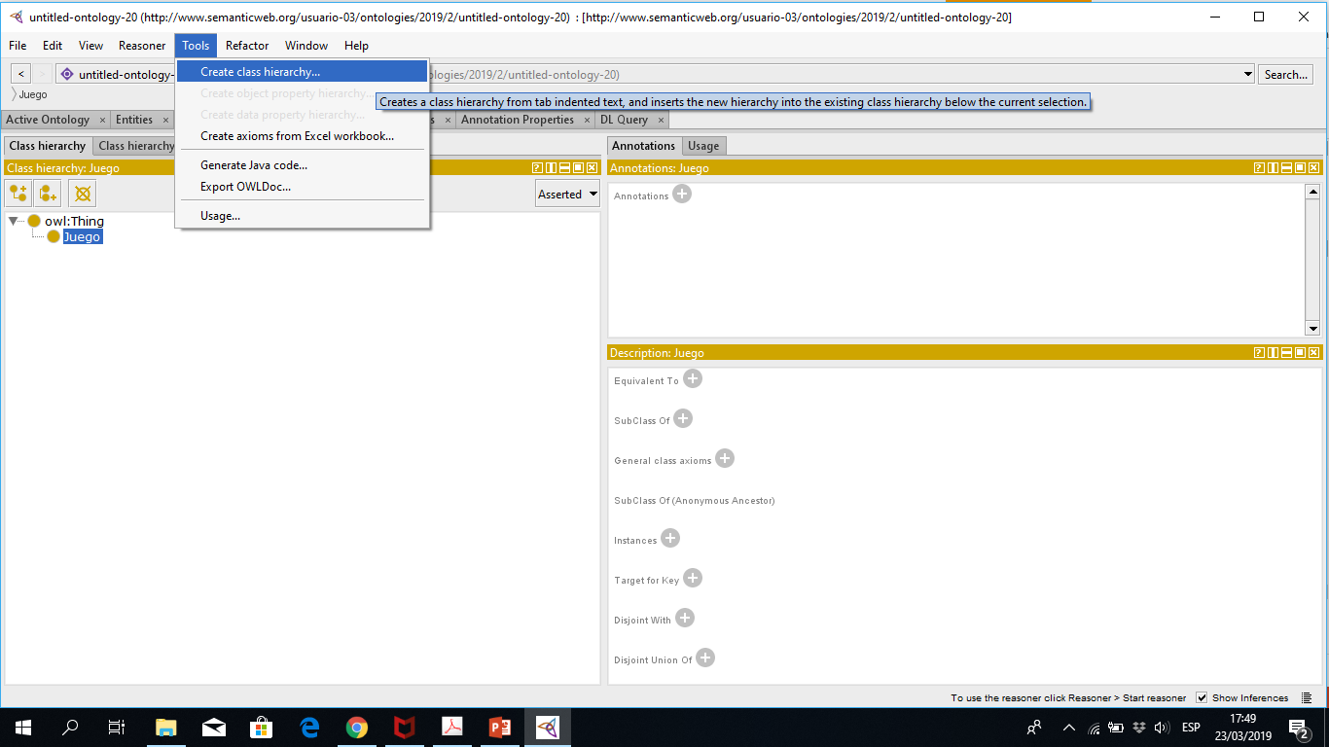
Agregando Jerarquía de Clases
Permite acelerar el proceso de añadir clases.
Tools → Create class hierarchy. . .

Slide 41
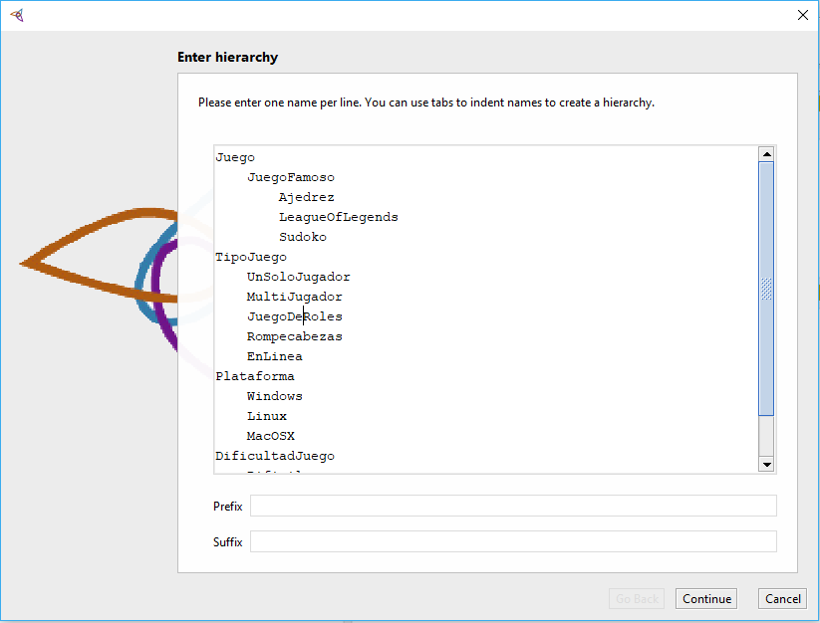
Agregando Jerarquía de Clases
Permite acelerar el proceso de añadir clases.
Tools → Create class hierarchy. . .

Slide 42
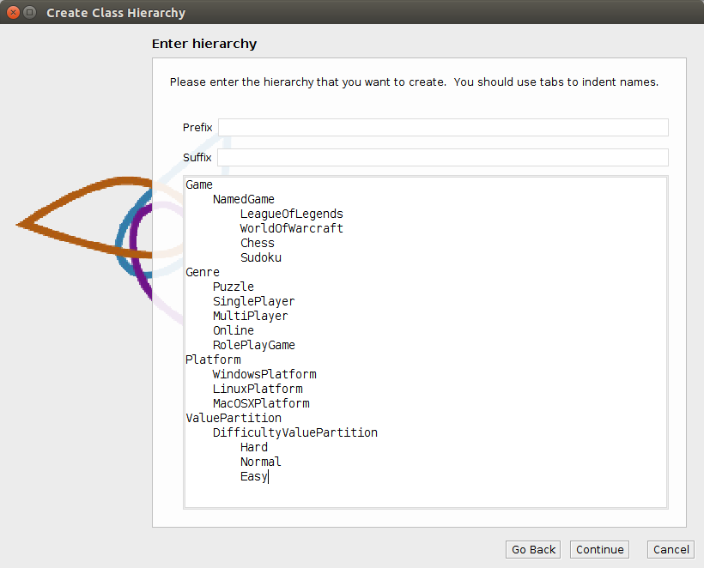
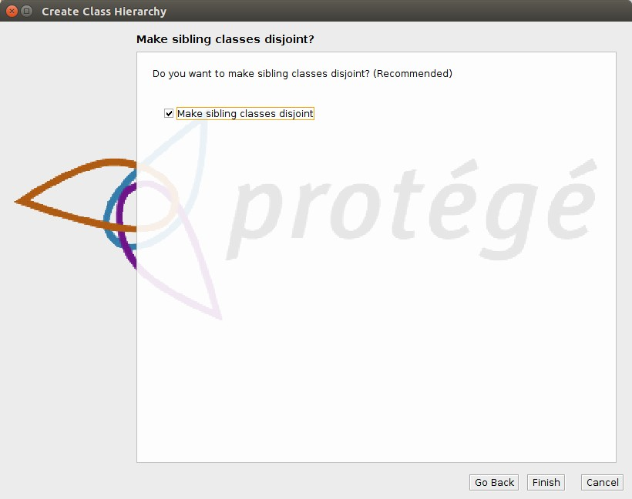
Agregando Jerarquía de Clases
Permite acelerar el proceso de añadir clases.
Tools → Create class hierarchy. . .

Slide 43
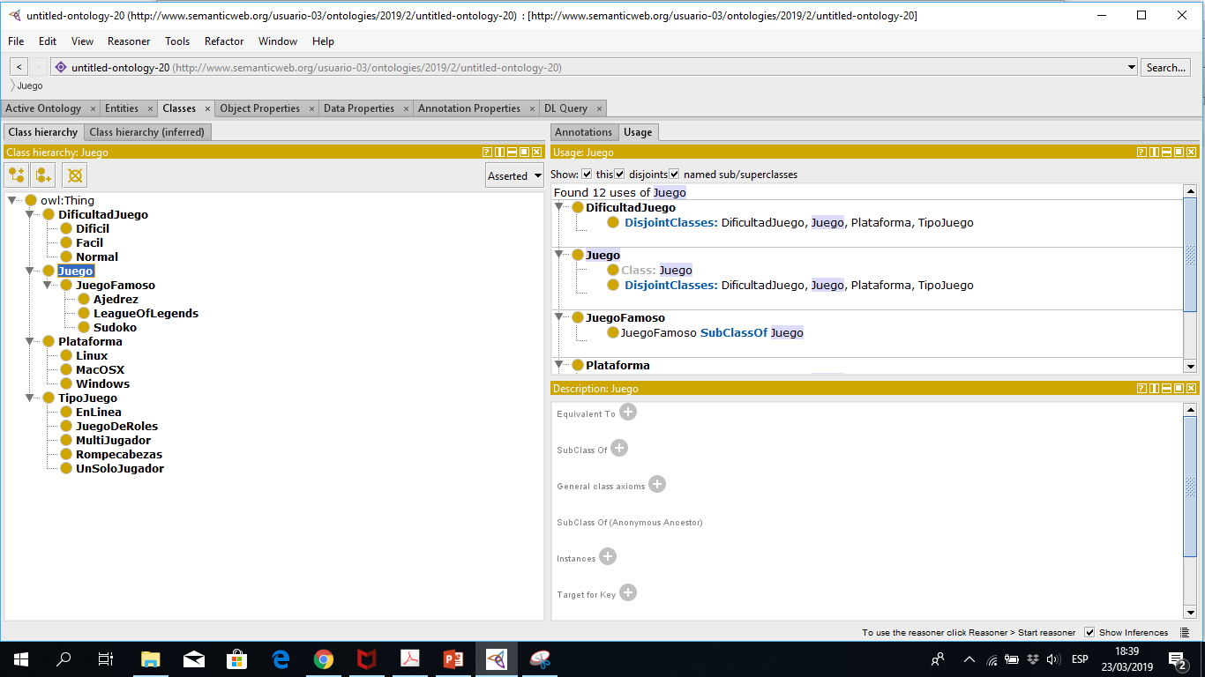
Agregando Jerarquía de Clases
Esto permite observar el uso de una clase particular.
Class hierarchy → Usage . . .
Axiomas que involucran la clase “Juego”

Slide 44
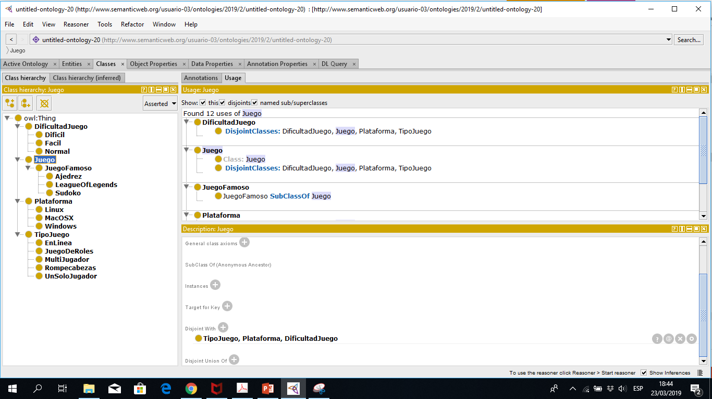
Agregando Jerarquía de Clases
Es posible observar la descripción de una clase.
Class hierarchy → Usage . . .
Descripción de la clase “Juego”

Slide 45
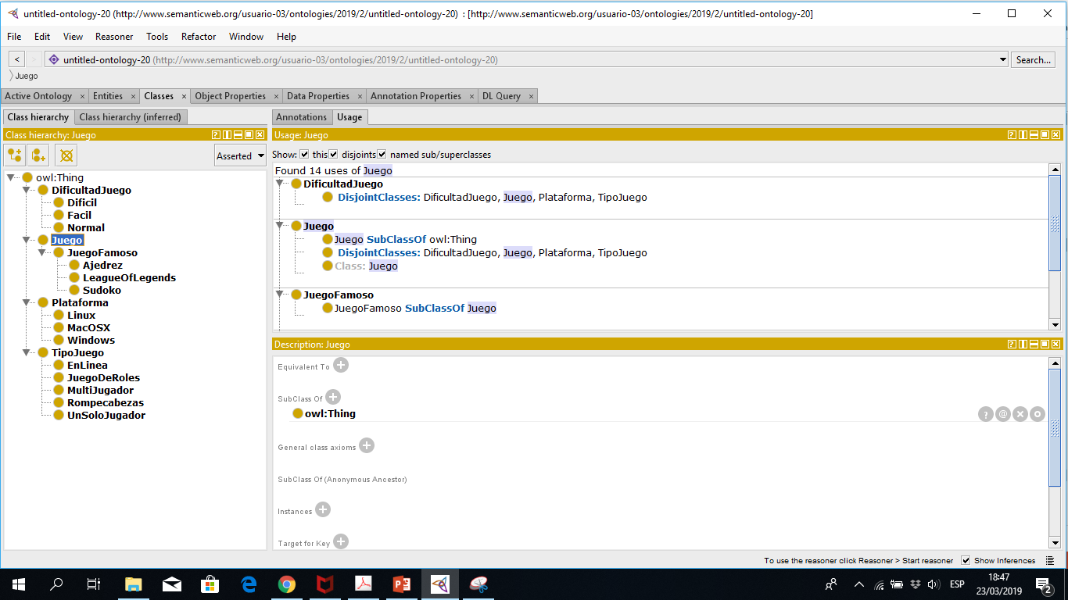

Agregando Jerarquía de Clases
Es posible observar la descripción de una clase.
Class hierarchy → Usage . . .
Juego $⊆$ T

Slide 46
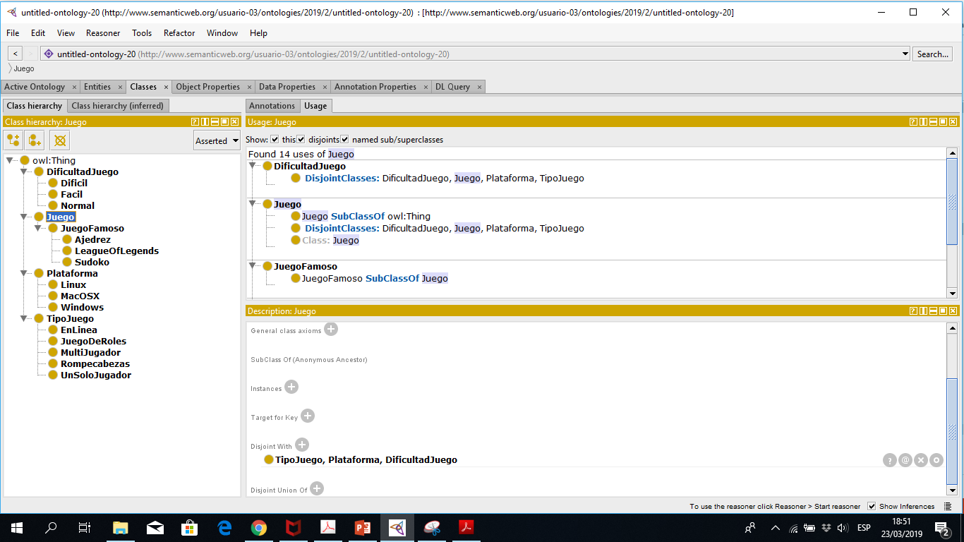
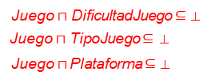
Agregando Jerarquía de Clases
Es posible observar la descripción de una clase.
Class hierarchy → Usage . . .
Juego $⊓$ DificultadJuego $⊆$ ⊥ Juego $⊓$ TipoJuego $⊆$ ⊥
Juego $⊓$Plataforma $⊆$ ⊥

Slide 47
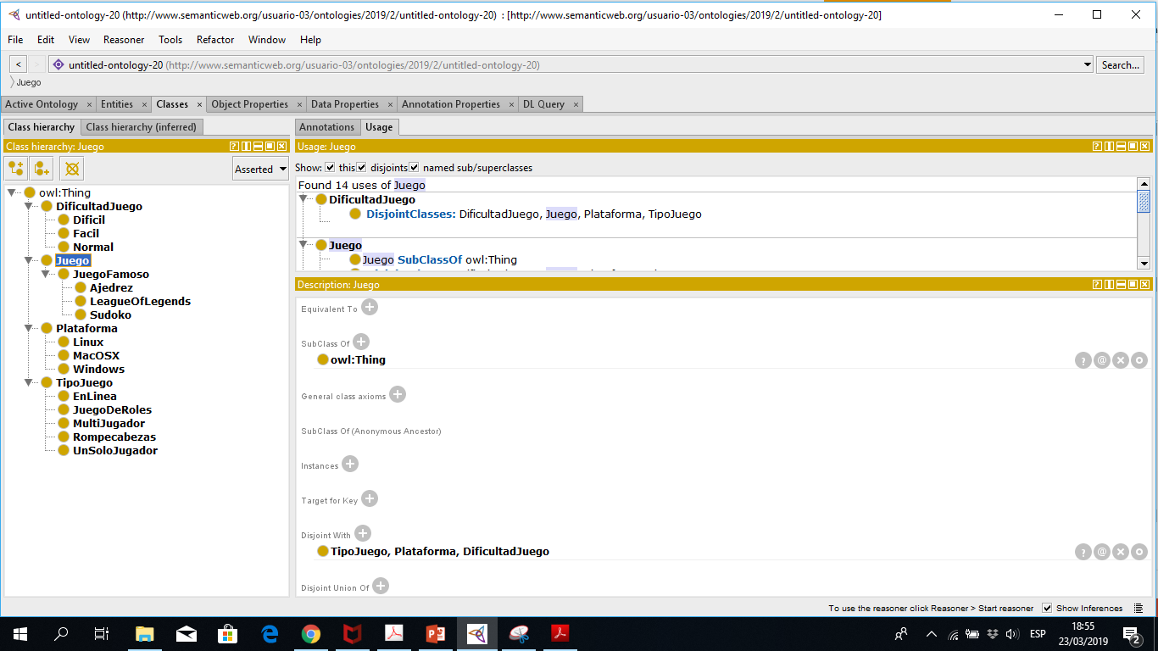
Agregando Jerarquía de Clases
Es posible observar la descripción de una clase.
Class hierarchy → Usage . . .
Borrar axioma
Editar axioma

Slide 48
Fin Ejercicio 1 –OWL Agregando Clases

Slide 49
Propiedades
Dos tipos de propiedades:
Propiedad Objeto: recurso propiedad recurso
owl:ObjectProperty
Propiedad TipoDato: recurso propiedad valor
owl:DatatypeProperty
Estos se hicieron por separado para facilitar la creación de razonamientos sólidos y completos.
Una propiedad tiene las mismas “características” usadas en RDF-S:
rdfs:subPropertyOf,
rdfs:domain y
rdfs:range

Slide 50
Propiedades
ObjectProperty: Tipos de datos típicamente definidos por el usuario
:dicta a owl:ObjectProperty;
rdfs:domain :Profesor;
rdfs:range :Curso .
Datatype Properties: OWL usa los tipos de datos de XML Schema
:edad owl:DatatypeProperty;
rdfs:domain foaf:Person;
rdfs:range xsd:nonNegativeInteger .

Slide 51
Jerarquía de Propiedades: Subpropiedades
Qué significa una subpropiedad?
Ejemplo
b
:tieneGato a owl:ObjectProperty;
rdfs:domain :Persona;
rdfs:range :Animal;
rdfs:subPropertyOf :tieneMascota .

Slide 52
Inicio Ejercicio 2 – OWL Creación de Propiedades

Slide 53
Ontología sobre Juegos de Video
Supongamos que queremos construir una ontología sobre videojuegos de la siguiente manera.
Clases
- Juego
Clases
- TipoJuego
Propiedades tieneDificultad
definiciones JuegoMultiPlataforma
JuegoFamoso
LoL
Ajedrez
Sudoku
UnSoloJugador
MultiJugador
DeRoles
tienePlataforma
tieneTipo
JuegoDificil JuegoNormal JuegoFacil
JuegoParaLinux JuegoParaWindows
JuegoParaMacOSX
. . .
- Enlinea
DificultadJuego
Difícil
Normal
Fácil
Plataforma
Windows
MacOSX
Linux

Slide 54
Ahora qué?
Hasta el momento se ha creado
Una jerarquía inicial de clases
Axiomas de desunión (disjoint) básicos (entre hermanos)
Qué se requiere agregar….
relaciones entre clases (propiedades)
clases definibles

Slide 55
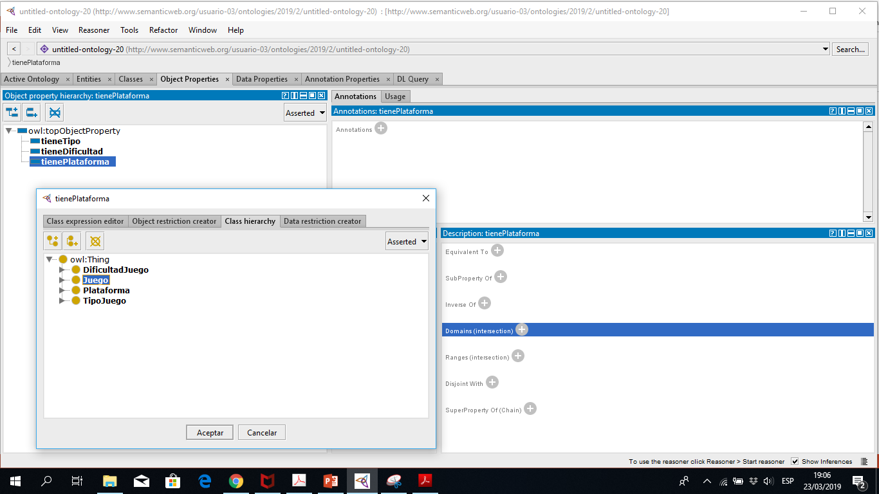
Object Properties (Domain and Range)
Asegúrese de tener la pestaña “Object Properties” abierta Window → Tabs → Object Properties

Slide 56
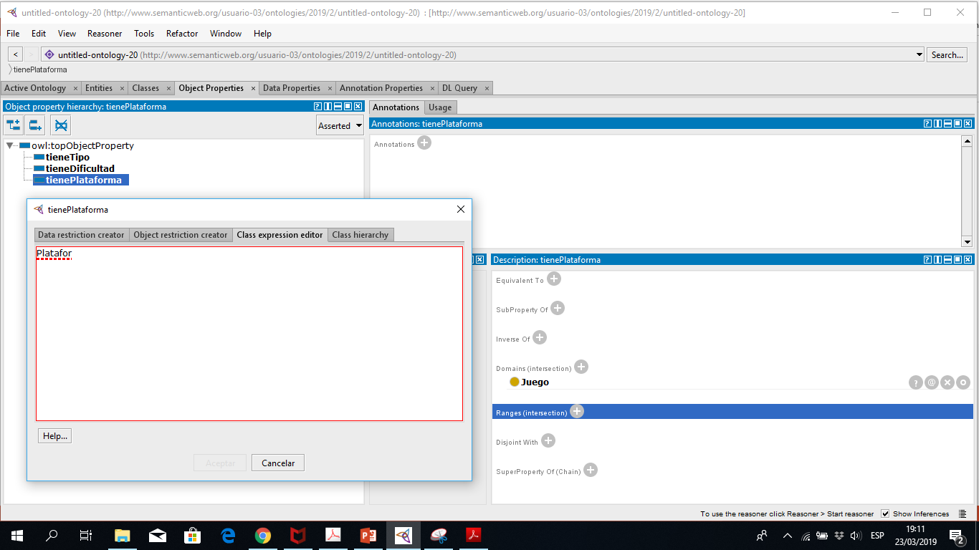
Object Properties (Domain and Range)
Asegúrese de tener la pestaña “Object Properties” abierta Window → Tabs → Object Properties
Autocompletar usando “tab”

Slide 57
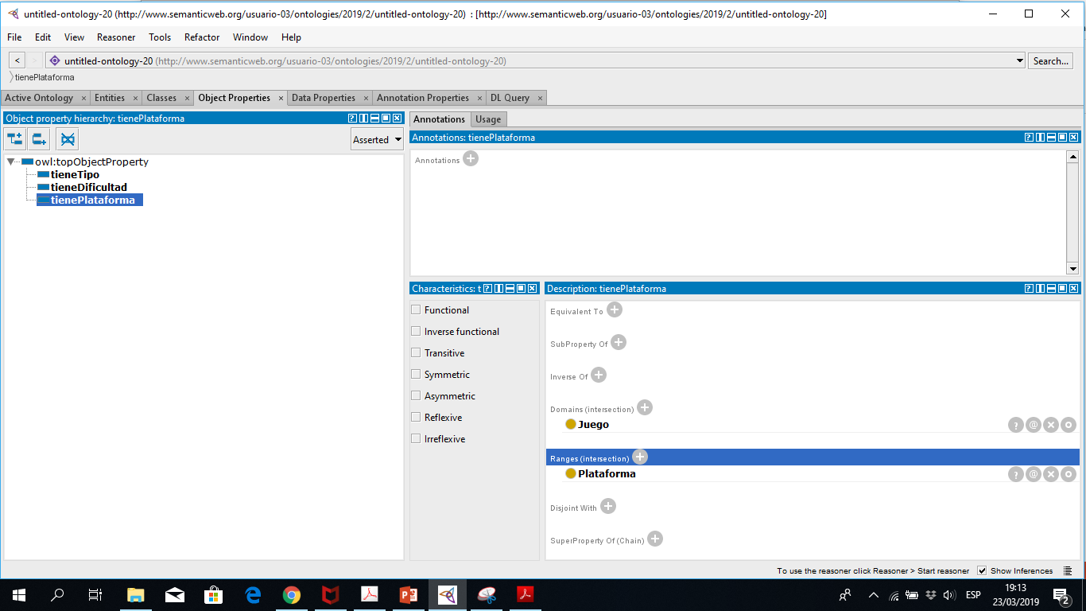
Object Properties (Domain and Range)
Asegúrese de tener la pestaña “Object Properties” abierta Window → Tabs → Object Properties

Slide 58
Fin Ejercicio 2 – OWL Creación de Propiedades

Slide 59
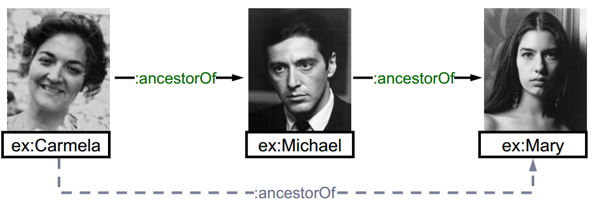
Características Propiedades Objeto (1/5)
Propiedad Transitiva
– P(x,y) y P(y,z) → P(x,z)
owl:TransitiveProperty
– e.j. “tiene major grado que”, “es ancestro de”
ex:Carmela :ancestorOf ex:Michael .
ex:Michael :ancestorOf ex:Mary .
:ancestorOf rdf:type owl:TransitiveProperty .
ex:Carmela :ancestorOf ex:Mary .

Slide 60
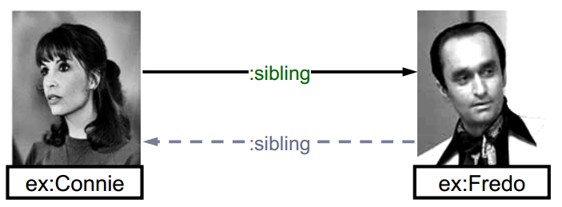
Características Propiedades Objeto (2/5)
Propiedad simétrica
– P(x,y) if and only if P(y,x)
owl:SymmetricProperty
– e.j. “tiene el mismo grado que”, “es hermano de”
ex:Connie :sibling ex:Fredo .
:sibling rdf:type owl:SymmetricProperty .
ex:Fredo :sibling ex:Connie .

Slide 61
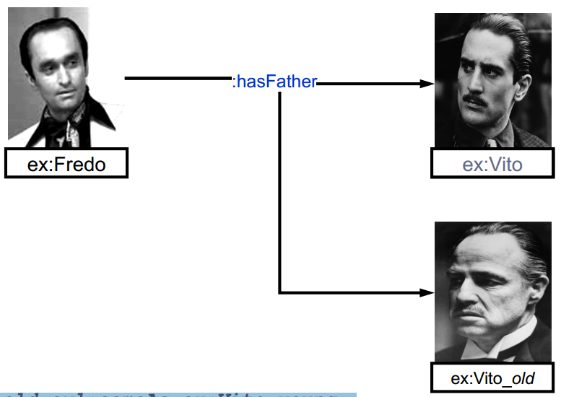
Características Propiedades Objeto (3/5)
Propiedad funcional
– P(x,y) y P(x,z) implica y = z
owl:FunctionalProperty define una propiedad que tiene al menos un valor por cada objeto
e.j. “edad”, “altura”, “SupervisorDirecto”
ex:Fredo :hasFather ex:Vito_old .
ex:Fredo :hasFather ex:Vito_young .
:hasFather rdf:type owl:FunctionalProperty .
ex:Vito_old owl:sameAs ex:Vito_young .

Slide 62
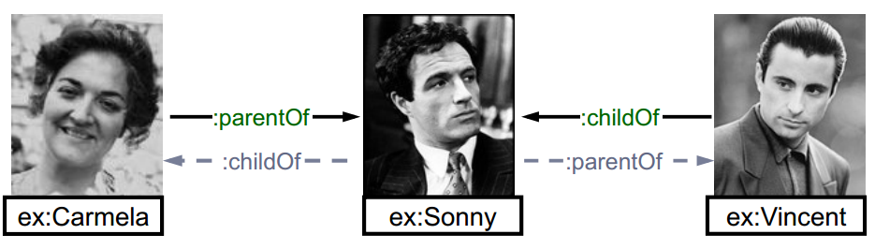
Características Propiedades Objeto (4/5)
Propiedad Inversa: owl:inverseOf
– P1(x,y) iff P2(y,x)
ex:Carmela :parentOf ex:Sonny .
ex:Vincent :childOf ex:Sonny .
:parentOf owl:inverseOf :childOf .
ex:Sonny :parentOf ex:Vincent .
ex:Sonny :childOf ex:Carmela .

Slide 63
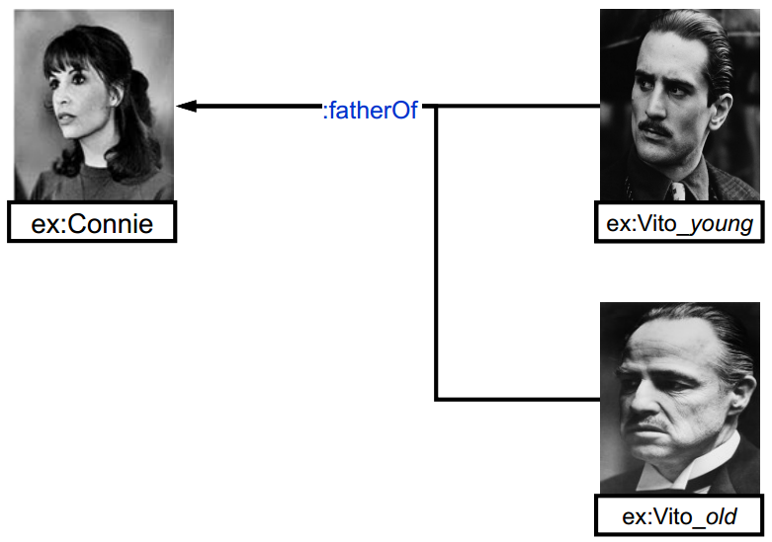
Características Propiedades Objeto (5/5)
Propiedad Inversa Funcional
– P(y,x) and P(z,x) implica y = z
owl:InverseFunctionalProperty define una propiedad para los cuales dos objetos diferentes no pueden tener el mismo valor
ex:Vito_old :fatherOf ex:Connie .
ex:Vito_young :fatherOf ex:Connie .
:fatherOf rdf:type owl:InverseFunctionalProperty .
ex:Vito_old owl:sameAs ex:Vito_young .

Slide 64
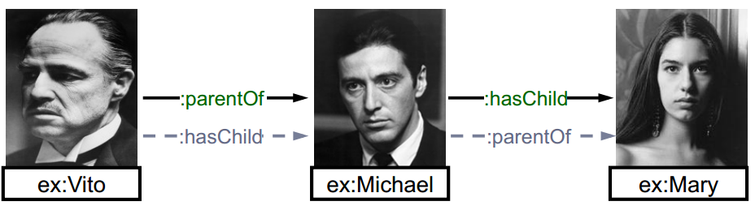
Características Propiedades Objeto (5/5)
Propiedad Equivalente: owl:EquivalentProperty
ex:Vito :parentOf ex:Michael .
ex:Michael :hasChild ex:Mary .
:parentOf owl:equivalentProperty :hasChild .
ex:Vito :hasChild ex:Michael .
ex:Michael :parentOf ex:Mary .

Slide 65
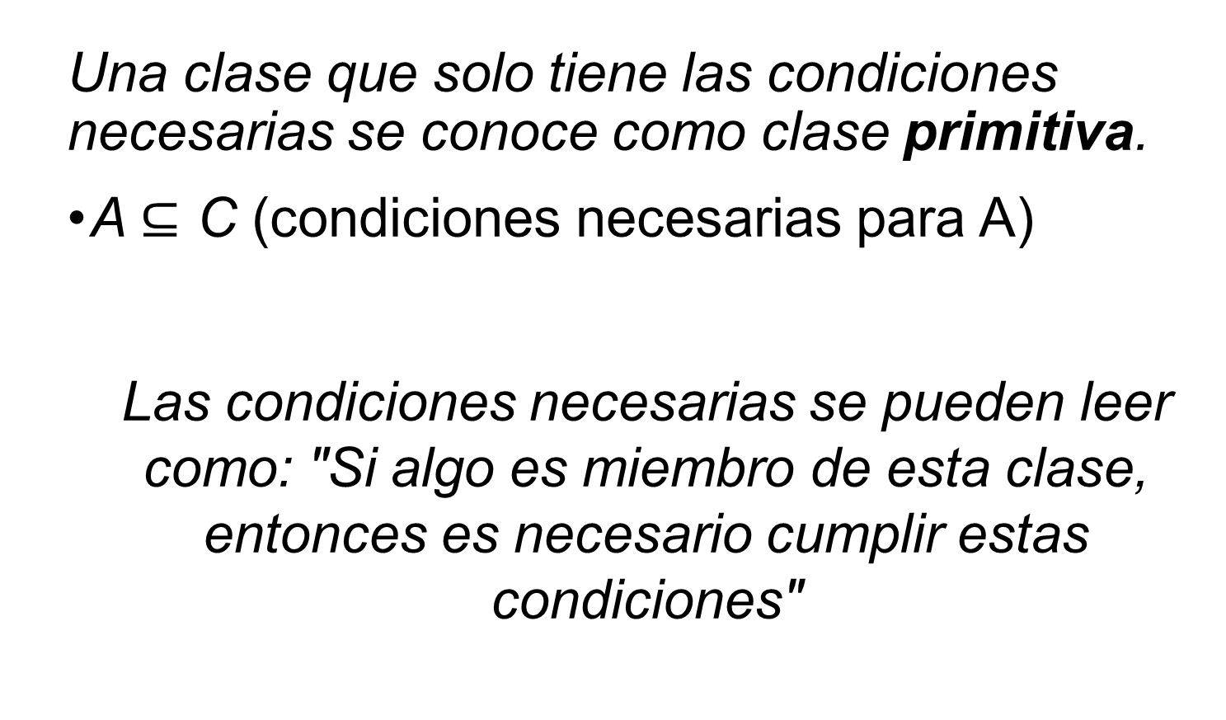
Clases Primitivas y Definidas en OWL
Una clase que solo tiene las condiciones
necesarias se conoce como clase primitiva.
A $⊆$ C (condiciones necesarias para A)
Las condiciones necesarias se pueden leer
como: "Si algo es miembro de esta clase,
entonces es necesario cumplir estas
condiciones"

Slide 66
Clases Primitivas y Definidas en OWL
Una clase que tiene al menos un conjunto de condiciones necesarias y suficientes se conoce como clase definida.
A ≡ C (condiciones necesarias y suficientes
para A – definición)
Las condiciones necesarias y suficientes se denominan clases equivalentes

Slide 67
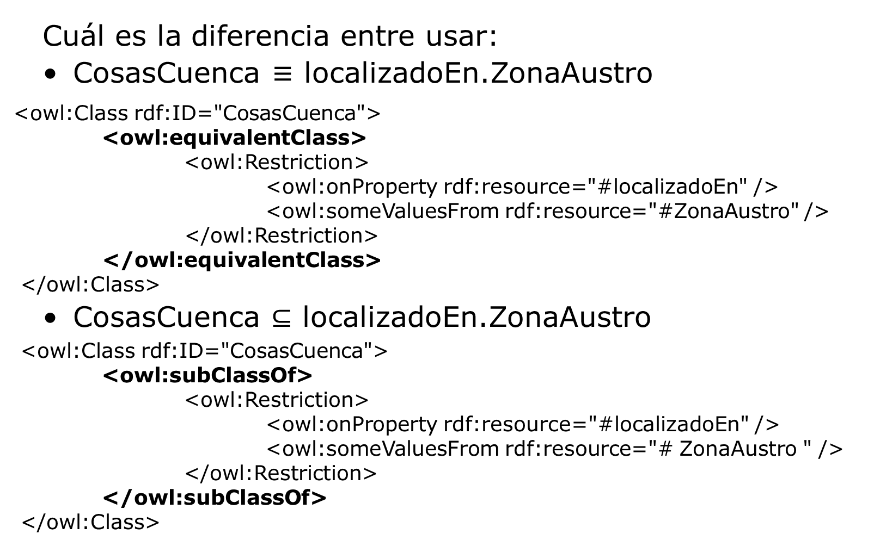
Ejemplo: clases primitivas y definidas
Cuál es la diferencia entre usar:
CosasCuenca ≡ localizadoEn.ZonaAustro
<owl:Class rdf:ID="CosasCuenca">
<owl:equivalentClass>
<owl:Restriction>
<owl:onProperty rdf:resource="#localizadoEn" />
<owl:someValuesFrom rdf:resource="#ZonaAustro" />
</owl:Restriction>
</owl:equivalentClass>
</owl:Class>
CosasCuenca $⊆$ localizadoEn.ZonaAustro
<owl:Class rdf:ID="CosasCuenca">
<owl:subClassOf>
<owl:Restriction>
<owl:onProperty rdf:resource="#localizadoEn" />
<owl:someValuesFrom rdf:resource="# ZonaAustro " />
</owl:Restriction>
</owl:subClassOf>
</owl:Class>

Slide 68
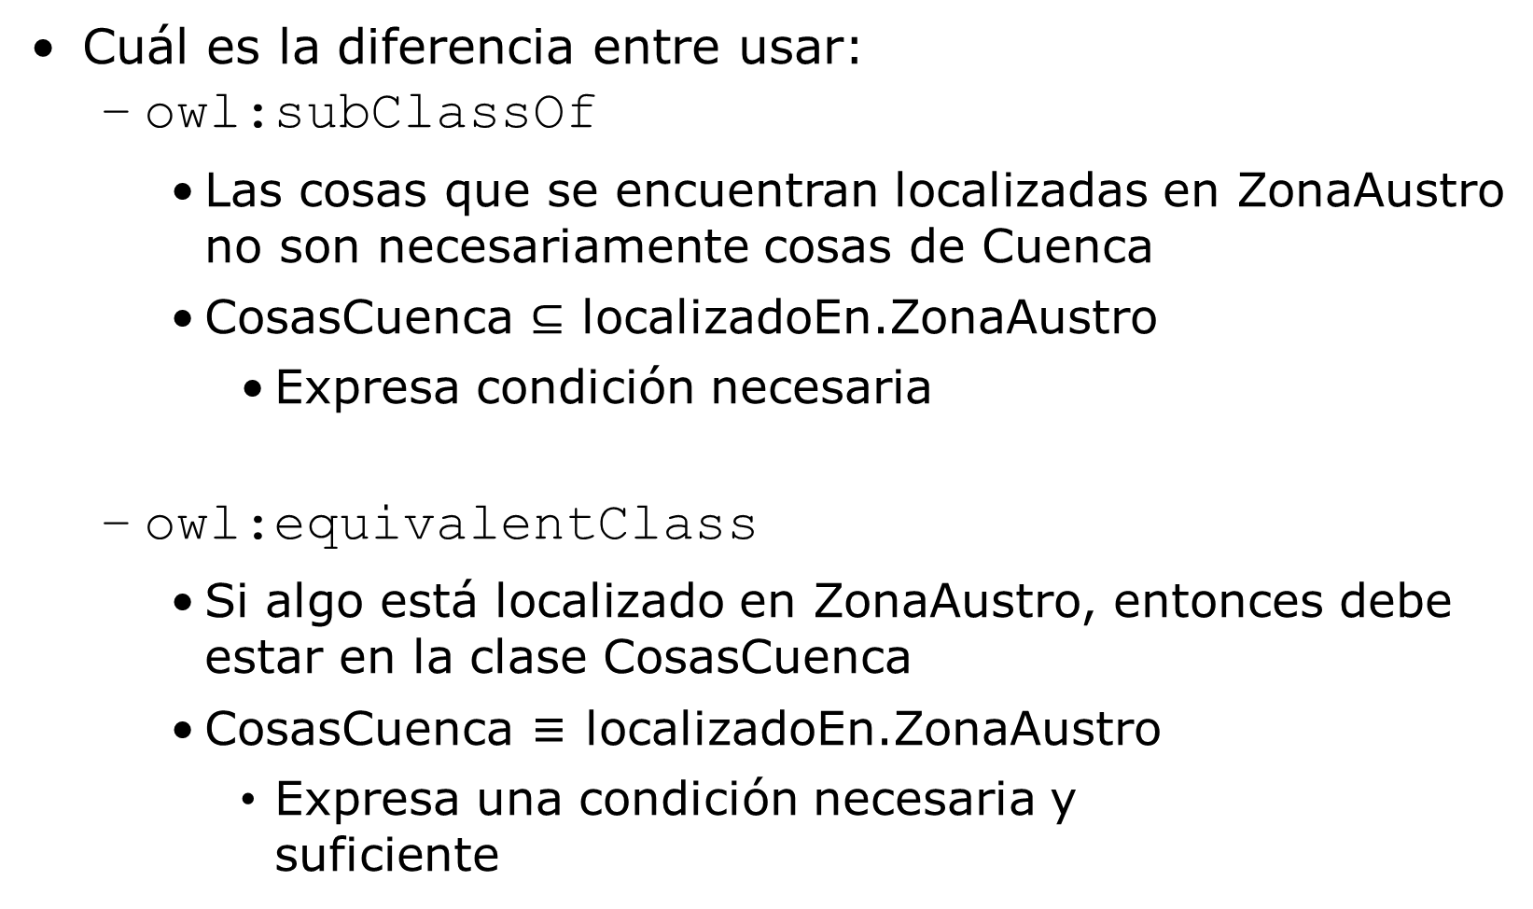
Ejemplo: clases primitivas y definidas
Cuál es la diferencia entre usar:
owl:subClassOf
Las cosas que se encuentran localizadas en ZonaAustro no son necesariamente cosas de Cuenca
CosasCuenca $⊆$ localizadoEn.ZonaAustro
Expresa condición necesaria
owl:equivalentClass
Si algo está localizado en ZonaAustro, entonces debe estar en la clase CosasCuenca
CosasCuenca ≡ localizadoEn.ZonaAustro
Expresa una condición necesaria y suficiente

Slide 69
Restricciones de Propiedad: Sintaxis
Las restricciones de propiedad de OWL se utilizan para describir clases complejas mediante propiedades
El axioma owl:Restriction permite describer este tipo de clases
Tiene un elemento owl:onProperty y uno o más declaraciones de restricciones
Ejemplo: Un padre debe tener al menos un hijo
:Padre rdfs:subClassOf
[a owl:Restriction;
owl:onProperty :tienehijo;
owl:minCardinality "1"] .

Slide 70
Restricciones de Propiedad
Tipos OWL istingue entre las dos opciones siguient
Restriciones de Valor
○ owl:hasValue
○ owl:allValuesFrom: cuantificador universal
○ owl:someValuesFrom: cuantificador existencial
Restricciones de Cardinalidad
○ owl:cardinality
○ owl:minCardinality
○ owl:maxCardinality

Slide 71
Restricciones Propiedad: allValuesFrom
Ejemplo: Expresar el conjunto de padres que solo tienen hijas
PadresConSoloHijas ⊑ Persona ⊓ ∀tieneHijo.Mujer
<owl:Class rdf:ID=“PadresConSoloHijas">
<rdfs:subClassOf rdf:resource="#Persona" />
<rdfs:subClassOf>
<owl:Restriction>
<owl:onProperty rdf:resource="#tieneHijo"/>
<owl:allValuesFrom rdf:resource="#Mujer"/>
</owl:Restriction>
</rdfs:subClassOf>
...
</owl:Class>

Slide 72
Restricciones de Propiedad: someValuesFrom
Ejemplo: Expresar que una Madre es una Mujer que tiene un hijo (alguna Persona)
Madre ⊑ Mujer ⊓ ∃tieneHijo.Persona
<owl:Class rdf:ID=“Madre">
<rdfs:subClassOf rdf:resource="#Mujer" />
<rdfs:subClassOf>
<owl:Restriction>
<owl:onProperty rdf:resource="#tieneHijo"/>
<owl:someValuesFrom rdf:resource="#Persona"/>
</owl:Restriction>
</rdfs:subClassOf>
</owl:Class>

Slide 73
Restricciones de Propiedad: hasValue
Permite definir clases basadas en la existencia de valores de propiedad particulares
Ejemplo:
<owl:Class>
<rdfs:subClassOf>rdf:resource="#CursoFisica”/>
<rdfs:subClassOf>
<owl:Restriction>
<owl:onProperty rdf:resource= "#esTomadoPor"/>
<owl:hasValue rdf:resource= "#949352"/>
</owl:Restriction>
</rdfs:subClassOf>
</owl:Class>

Slide 74
Restricciones de Propiedad: cardinalidad
Definición de cardinalidad:
– el numero de ocurrencias, ya sea maximo (owl:maxCardinality) o minimo (owl:minCardinality) o exacto (owl:cardinality) basado en el contexto en la cual es usada
Ejemplo. Cursos tomados al menos por dos personas
[a owl:Restriction;
owl:onProperty :esTomadoPor;
owl:minCardinality
“2”^^xsd;nonNegativeInteger] . </owl:Restriction>

Slide 75
Restriciones de Propiedad: Resumen
Define una Clase usando restricciones LOCALES sobre una Propiedad especifica
rdfs:Class
owl:Class
Restricciones de Propiedad:
allValuesFrom: rdfs:Class (lite/DL owl:Class)
hasValue: individuo especifico
someValuesFrom: rdfs:Class (lite/DL owl:Class)
cardinality: xsd:nonNegativeInteger (in lite {0,1})
owl:Restriction
minCardinality: xsd:nonNegativeInteger (in lite {0,1})
maxCardinality: xsd:nonNegativeInteger (in lite {0,1})

Slide 76
Inicio Ejercicio 3 – OWL Creación de Clases Primitivas, Definidas y Restricciones de Propiedades

Slide 77
Ontología sobre Juegos de Video
Supongamos que queremos construir una ontología sobre videojuegos de la siguiente manera.
Clases
- Juego
Clases
- TipoJuego
Propiedades tieneDificultad
definiciones JuegoMultiPlataforma
JuegoFamoso
LoL
Ajedrez
Sudoku
UnSoloJugador
MultiJugador
DeRoles
tienePlataforma
tieneTipo
JuegoDificil JuegoNormal JuegoFacil
JuegoParaLinux JuegoParaWindows
JuegoParaMacOSX
. . .
- Enlinea
DificultadJuego
Difícil
Normal
Fácil
Plataforma
Windows
MacOSX
Linux

Slide 78
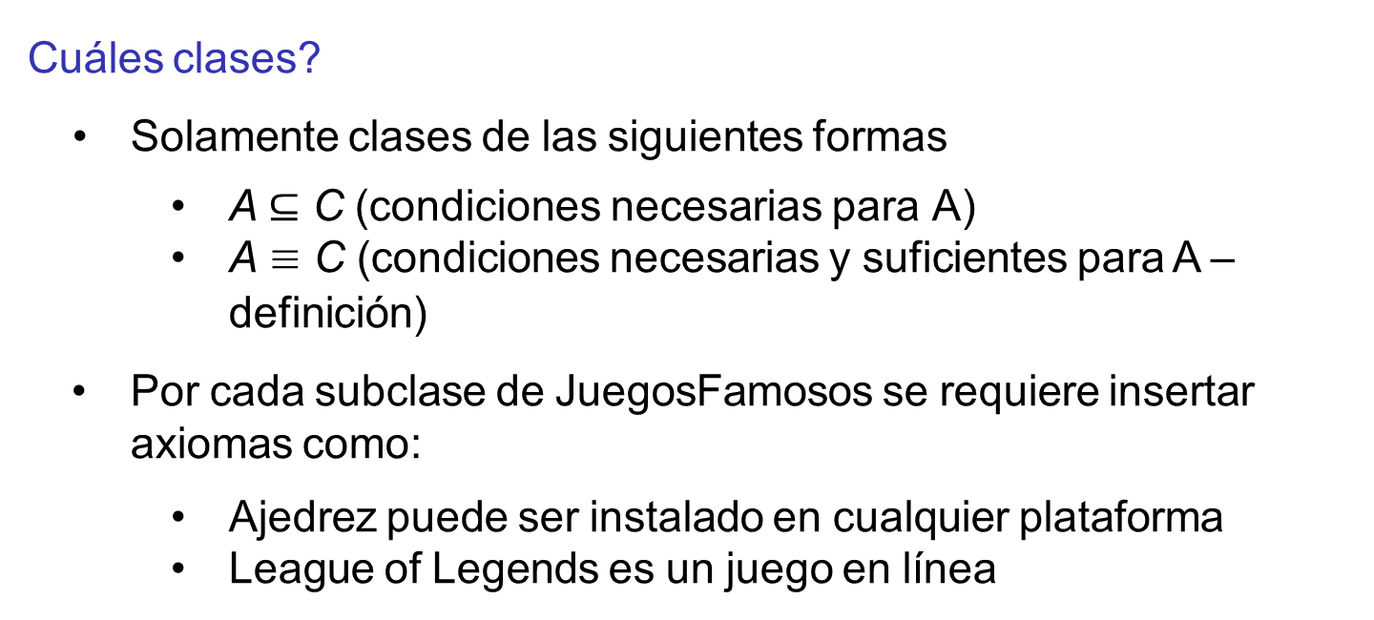
Agregando Clases Primitivas y Definidas
Cuáles clases?
Solamente clases de las siguientes formas
A $⊆$ C (condiciones necesarias para A)
A ≡ C (condiciones necesarias y suficientes para A – definición)
Por cada subclase de JuegosFamosos se requiere insertar axiomas como:
Ajedrez puede ser instalado en cualquier plataforma
League of Legends es un juego en línea

Slide 79
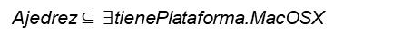
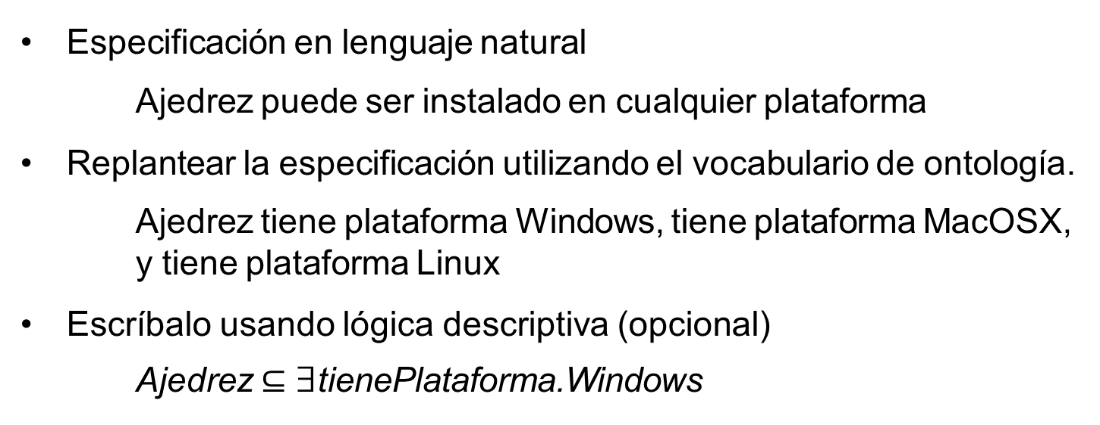
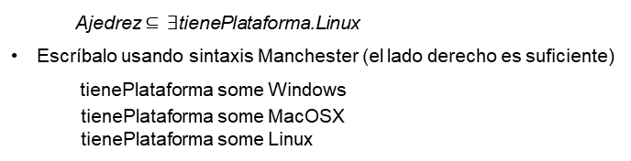
Clases Primitivas – Ejemplo
Especificación en lenguaje natural
Ajedrez puede ser instalado en cualquier plataforma
Replantear la especificación utilizando el vocabulario de ontología.
Ajedrez tiene plataforma Windows, tiene plataforma MacOSX, y tiene plataforma Linux
Escríbalo usando lógica descriptiva (opcional)
Ajedrez $⊆$∃tienePlataforma.Windows
Ajedrez $⊆$ ∃tienePlataforma.MacOSX
Ajedrez $⊆$ ∃tienePlataforma.Linux
Escríbalo usando sintaxis Manchester (el lado derecho es suficiente)
tienePlataforma some Windows
tienePlataforma some MacOSX
tienePlataforma some Linux

Slide 80
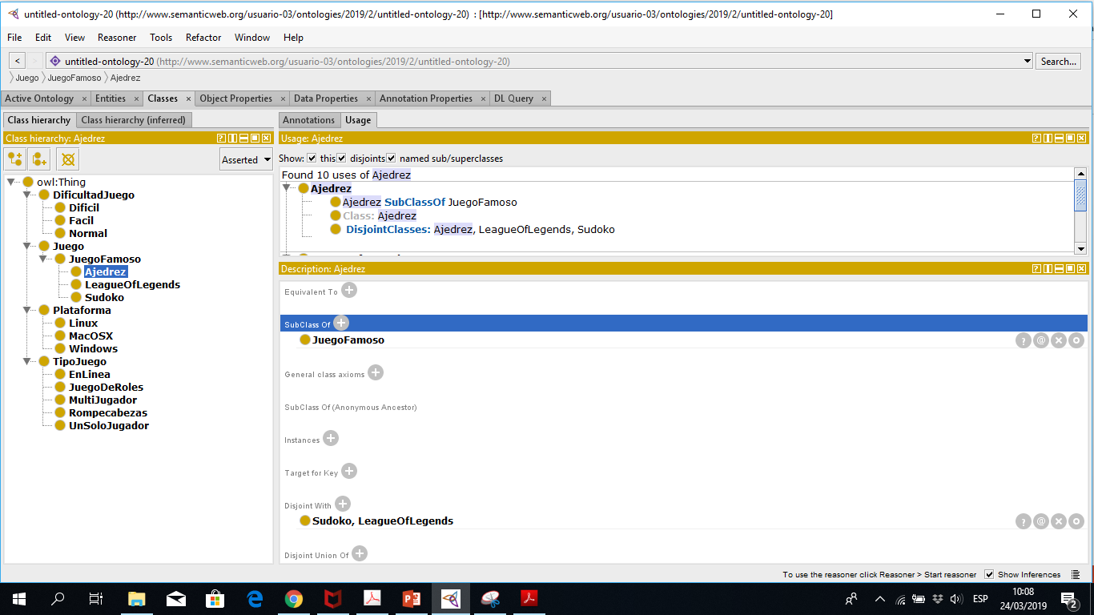
Agregando axiomas a la Clase “Ajedrez”

Slide 81
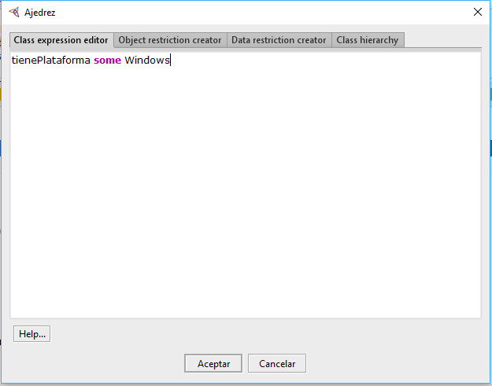
Agregando axiomas a la Clase “Ajedrez”

Slide 82
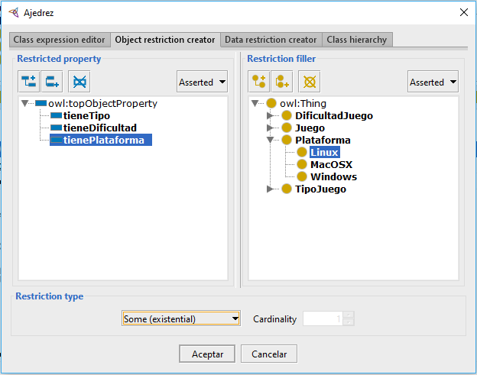
Agregando Axiomas a la Clase “Ajedrez”

Slide 83
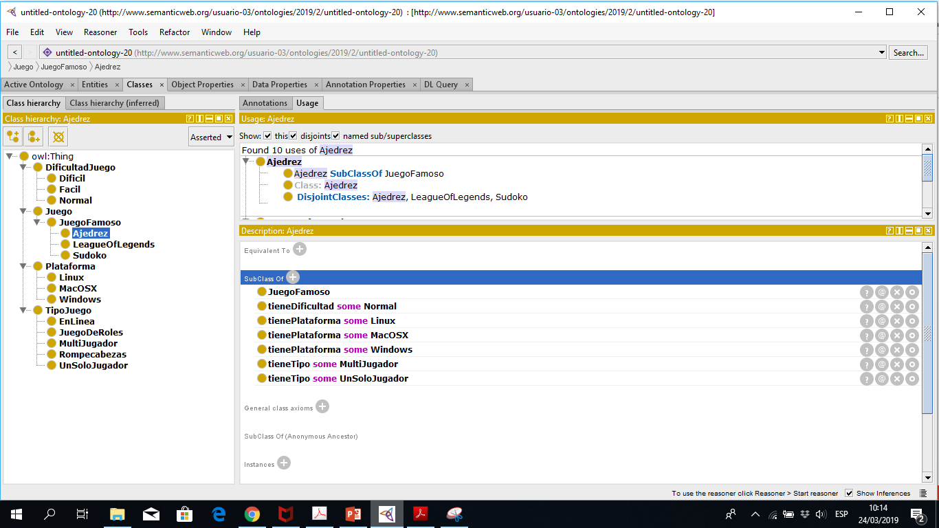
Agregando Axiomas a la Clase “Ajedrez”

Slide 84
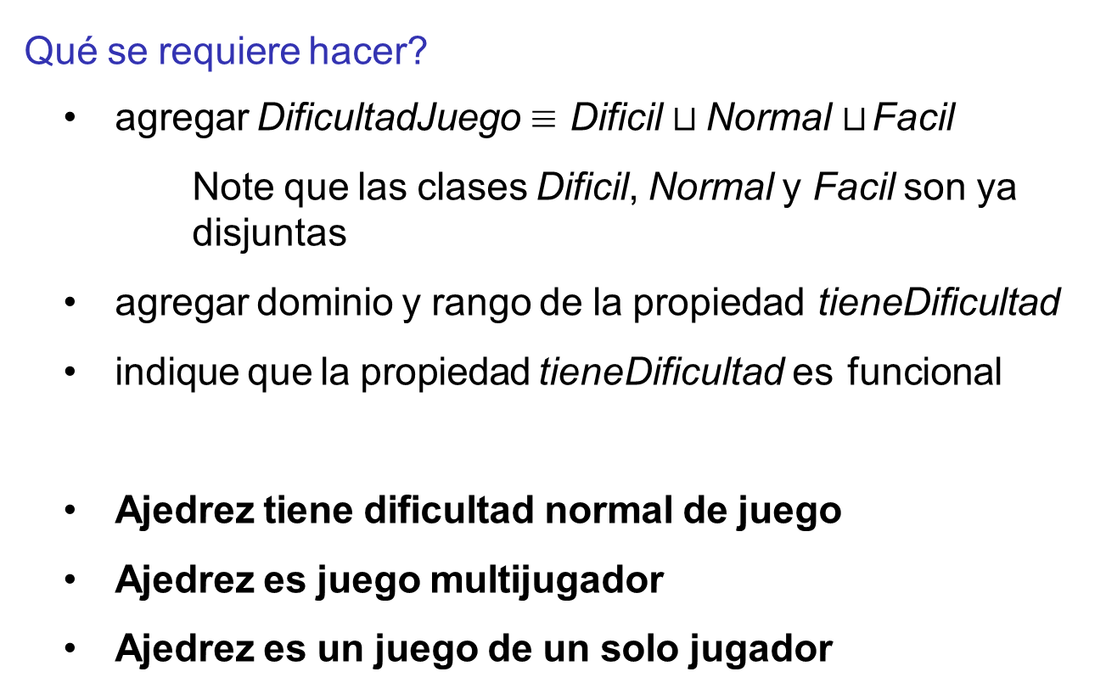
Mejorando la definición de la Clase “DificultadJuego”
Qué se requiere hacer?
agregar DificultadJuego ≡ Dificil $⊔$ Normal $⊔$ Facil
Note que las clases Dificil, Normal y Facil son ya disjuntas
agregar dominio y rango de la propiedad tieneDificultad
indique que la propiedad tieneDificultad es funcional
Ajedrez tiene dificultad normal de juego
Ajedrez es juego multijugador
Ajedrez es un juego de un solo jugador

Slide 85
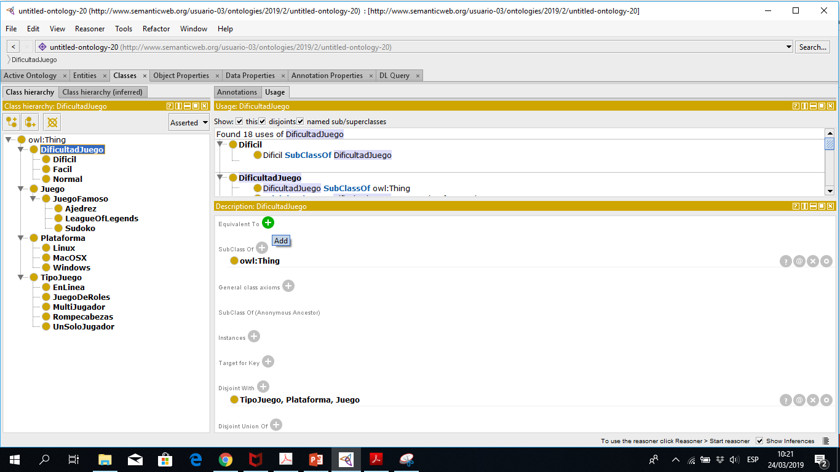
Mejorando la definición de la Clase “DificultadJuego”

Slide 86
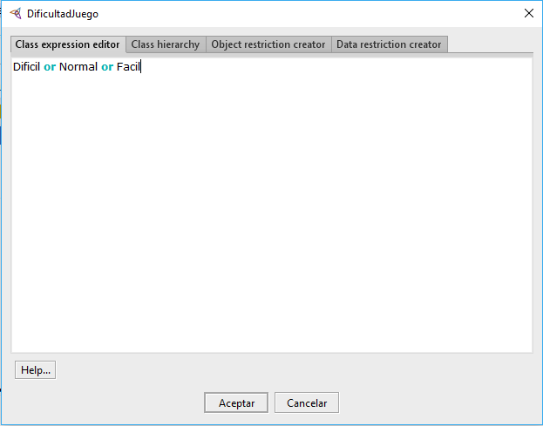
Mejorando la definición de la Clase “DificultadJuego”

Slide 87
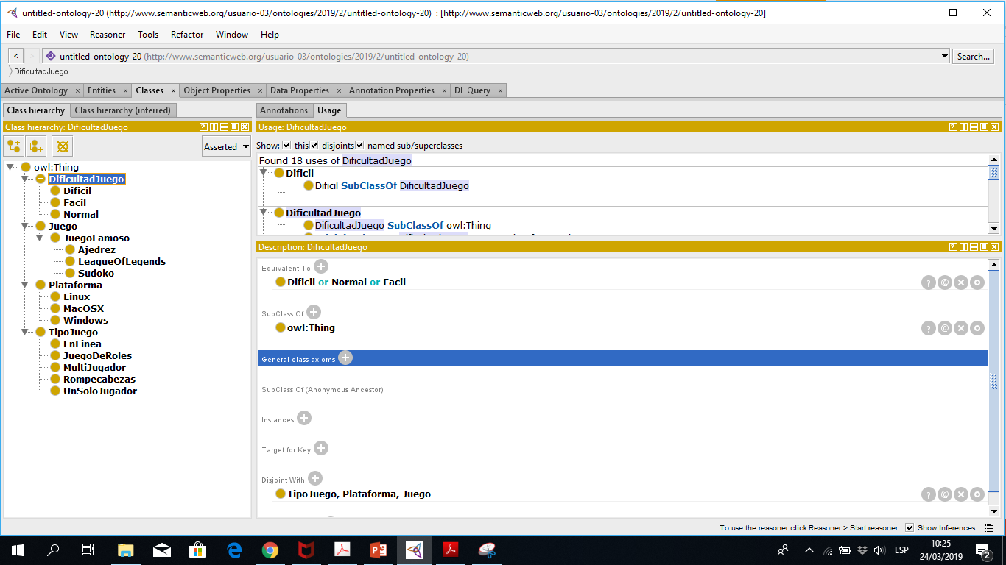
Mejorando la definición de la Clase “DificultadJuego”

Slide 88
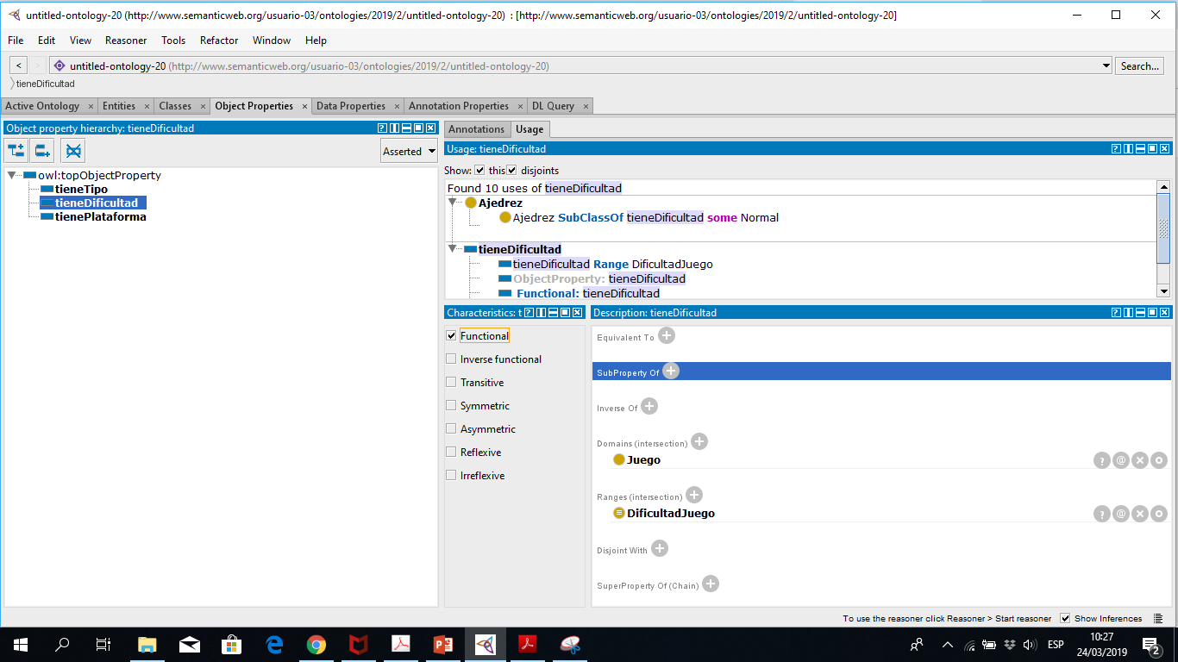
Mejorando la definición de la Clase “DificultadJuego”

Slide 89
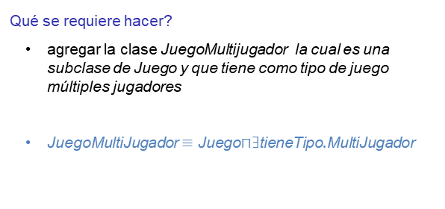
Mejorando la definición de la Clase “JuegoMultiJugador”
Qué se requiere hacer?
agregar la clase JuegoMultijugador la cual es una subclase de Juego y que tiene como tipo de juego múltiples jugadores
JuegoMultiJugador $≡$ Juego$⊓$∃tieneTipo.MultiJugador

Slide 90

Agregando la Clase definible “JuegoMultiJugador”

Slide 91

Agregando la Clase definible “JuegoMultiJugador”

Slide 92

Agregando la Clase definible “JuegoMultiJugador”
JuegoMultiJugador $≡$ Juego$⊓$∃tieneTipo.MultiJugador

Slide 93
Agregar más definiciones
Agregue las definiciones de las siguientes clases:
JuegoParaLinux
JuegoParaMacOSx
JuegoParaWindows
JuegoMultiPlataforma
JuegoDeRoles
JuegoUnSoloJugador
JuegoEnLinea
JuegoDificil
JuegoFacil
JuegoNormal

Slide 94
Fin Ejercicio 3 – OWL Creación de Clases Primitivas, Definidas y Restricciones de Propiedades

Slide 95
Individuos
Definición de individuos a través de la pertenencia a una clase
:Despertar a :Libro .
Los individuos también se pueden definir sin pertenencia a una clase.
como individuos nombrados
:MauricioEspinoza a owl:NamedIndividual .

Slide 96
Individuos
Individuos son los miembros de una clase
<Producto rdf:ID= "Manzana" />
Equivalente a
<owl:Thing rdf:ID="Manzana" />
<owl:Thing rdf:about="#Manzana">
<rdf:type rdf:resource="#Producto"/>
</owl:Thing>

Slide 97
Identidad entre individuos
Para explicitar que dos individuos son idénticos
– owl:sameIndividualAs / owl:sameAS
Ejemplo Ontologias Vino:
<Wine rdf:ID="VinoEspumado">
<owl:sameAs rdf:resource="#VinoGasificado" />
</Wine>
Otro ejemplo:
<owl:ObjectProperty rdf:ID="tieneFabricante">
<rdf:type rdf:resource="&owl:FunctionalProperty" />
</owl:ObjectProperty>
<owl:Thing rdf:about="#CasilleroDelDiablo">
<tieneFabricante rdf:resource="#ConchaYToro" />
<tieneFabricante rdf:resource="#TriventoViñedosYBodegas" />
</owl:Thing>
#ConchaYToro es lo mismo que #TriventoViñedosYBodegas?

Slide 98
Differentes Individuos
owl:differentFrom provee el efecto opuesto a
owl:sameAS
Para definir un conjunto de individuos mutuamente distintos. <
<owl:AllDifferent>
<owl:distinctMembers rdf:parseType="Collection">
<vin:ColorVino rdf:about="#Rojo" />
<vin:ColorVino rdf:about="#Blano" />
<vin:ColorVino rdf:about="#Rosa" />
</owl:distinctMembers>
</owl:AllDifferent>
Rojo, Blanco, Rosa son colores de vinos distintos entre sí
<Wi
Nota: owl:distinctMembers puede ser usado solamente en combinación con owl:AllDifferent

Slide 99
Inicio Ejercicio 4 – OWL Inferencia

Slide 100
Ontología sobre Juegos de Video
Supongamos que queremos construir una ontología sobre videojuegos de la siguiente manera.
Clases
- Juego
Clases
- TipoJuego
Propiedades tieneDificultad
definiciones JuegoMultiPlataforma
JuegoFamoso
LoL
Ajedrez
Sudoku
UnSoloJugador
MultiJugador
DeRoles
tienePlataforma
tieneTipo
JuegoDificil JuegoNormal JuegoFacil
JuegoParaLinux JuegoParaWindows
JuegoParaMacOSX
. . .
- Enlinea
DificultadJuego
Difícil
Normal
Fácil
Plataforma
Windows
MacOSX
Linux

Slide 101
Razonador
Protégé puede ser usado para tareas de razonamiento como la clasificación
configure el razonador
Reasoner → Configure. . . (para este tutorial, seleccione todo bajo
Class inferences y Object property inferences)
seleccione un razonador
por ejemplo, Reasoner → HermiT (otros razonadores pueden ser agregados, cuál utilizar depende de varios factores, como la expresividad de la ontología)
finalmente, Reasoner → Start reasoner

Slide 102

Ejemplo Razonamiento

Slide 103

Ejemplo Razonamiento
Inferido

Slide 104
Explicar las clases inferidas
Dar una explicación de las clases que ha sido
clasificadas

Slide 105
Fin Ejercicio 4 – OWL Inferencia

Slide 106

OWL 2 RESUMEN

Slide 107
Taller 12 – Práctica OWL Creación ontología en Protege

